Slide 1

Algoritmos Elementares em Grafos e Algoritmo de Dijkstra.

Slide 2
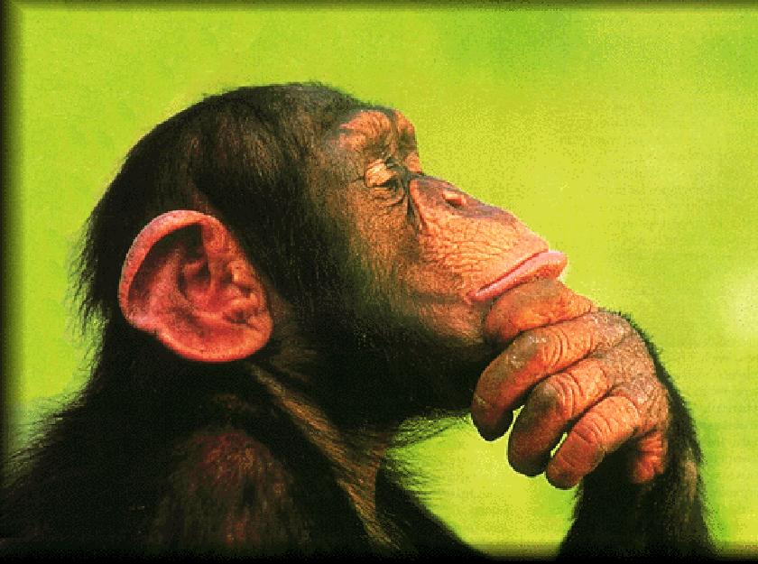
Antes de tudo você sabe o que é um algoritmo ?

Slide 3

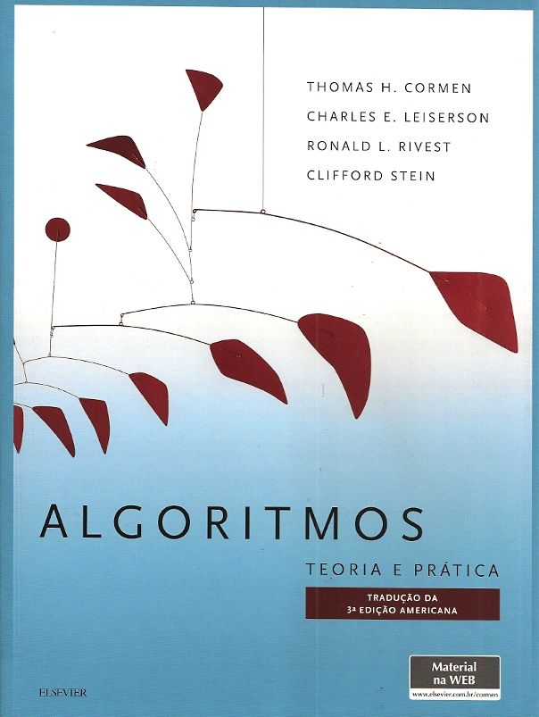

O que é um algoritmo ?
A inúmeras maneiras de descrever o que é um algoritmo, mas vamos definir um algoritmo como qualquer procedimento computacional bem definido que toma algum valor ou conjunto de valores como entrada e produz algum valor ou conjunto de valores como saída. Portanto, um algoritmo é uma sequência de etapas computacionais que transformam a entrada na saída.
Página: 17

Slide 4

Não entendi nada !!!

Slide 5
Vamos pensar em uma situação cotidiana então

Slide 6

Vamos pensar em você sem roupa

Slide 7

Ou melhor colocando uma

Slide 8
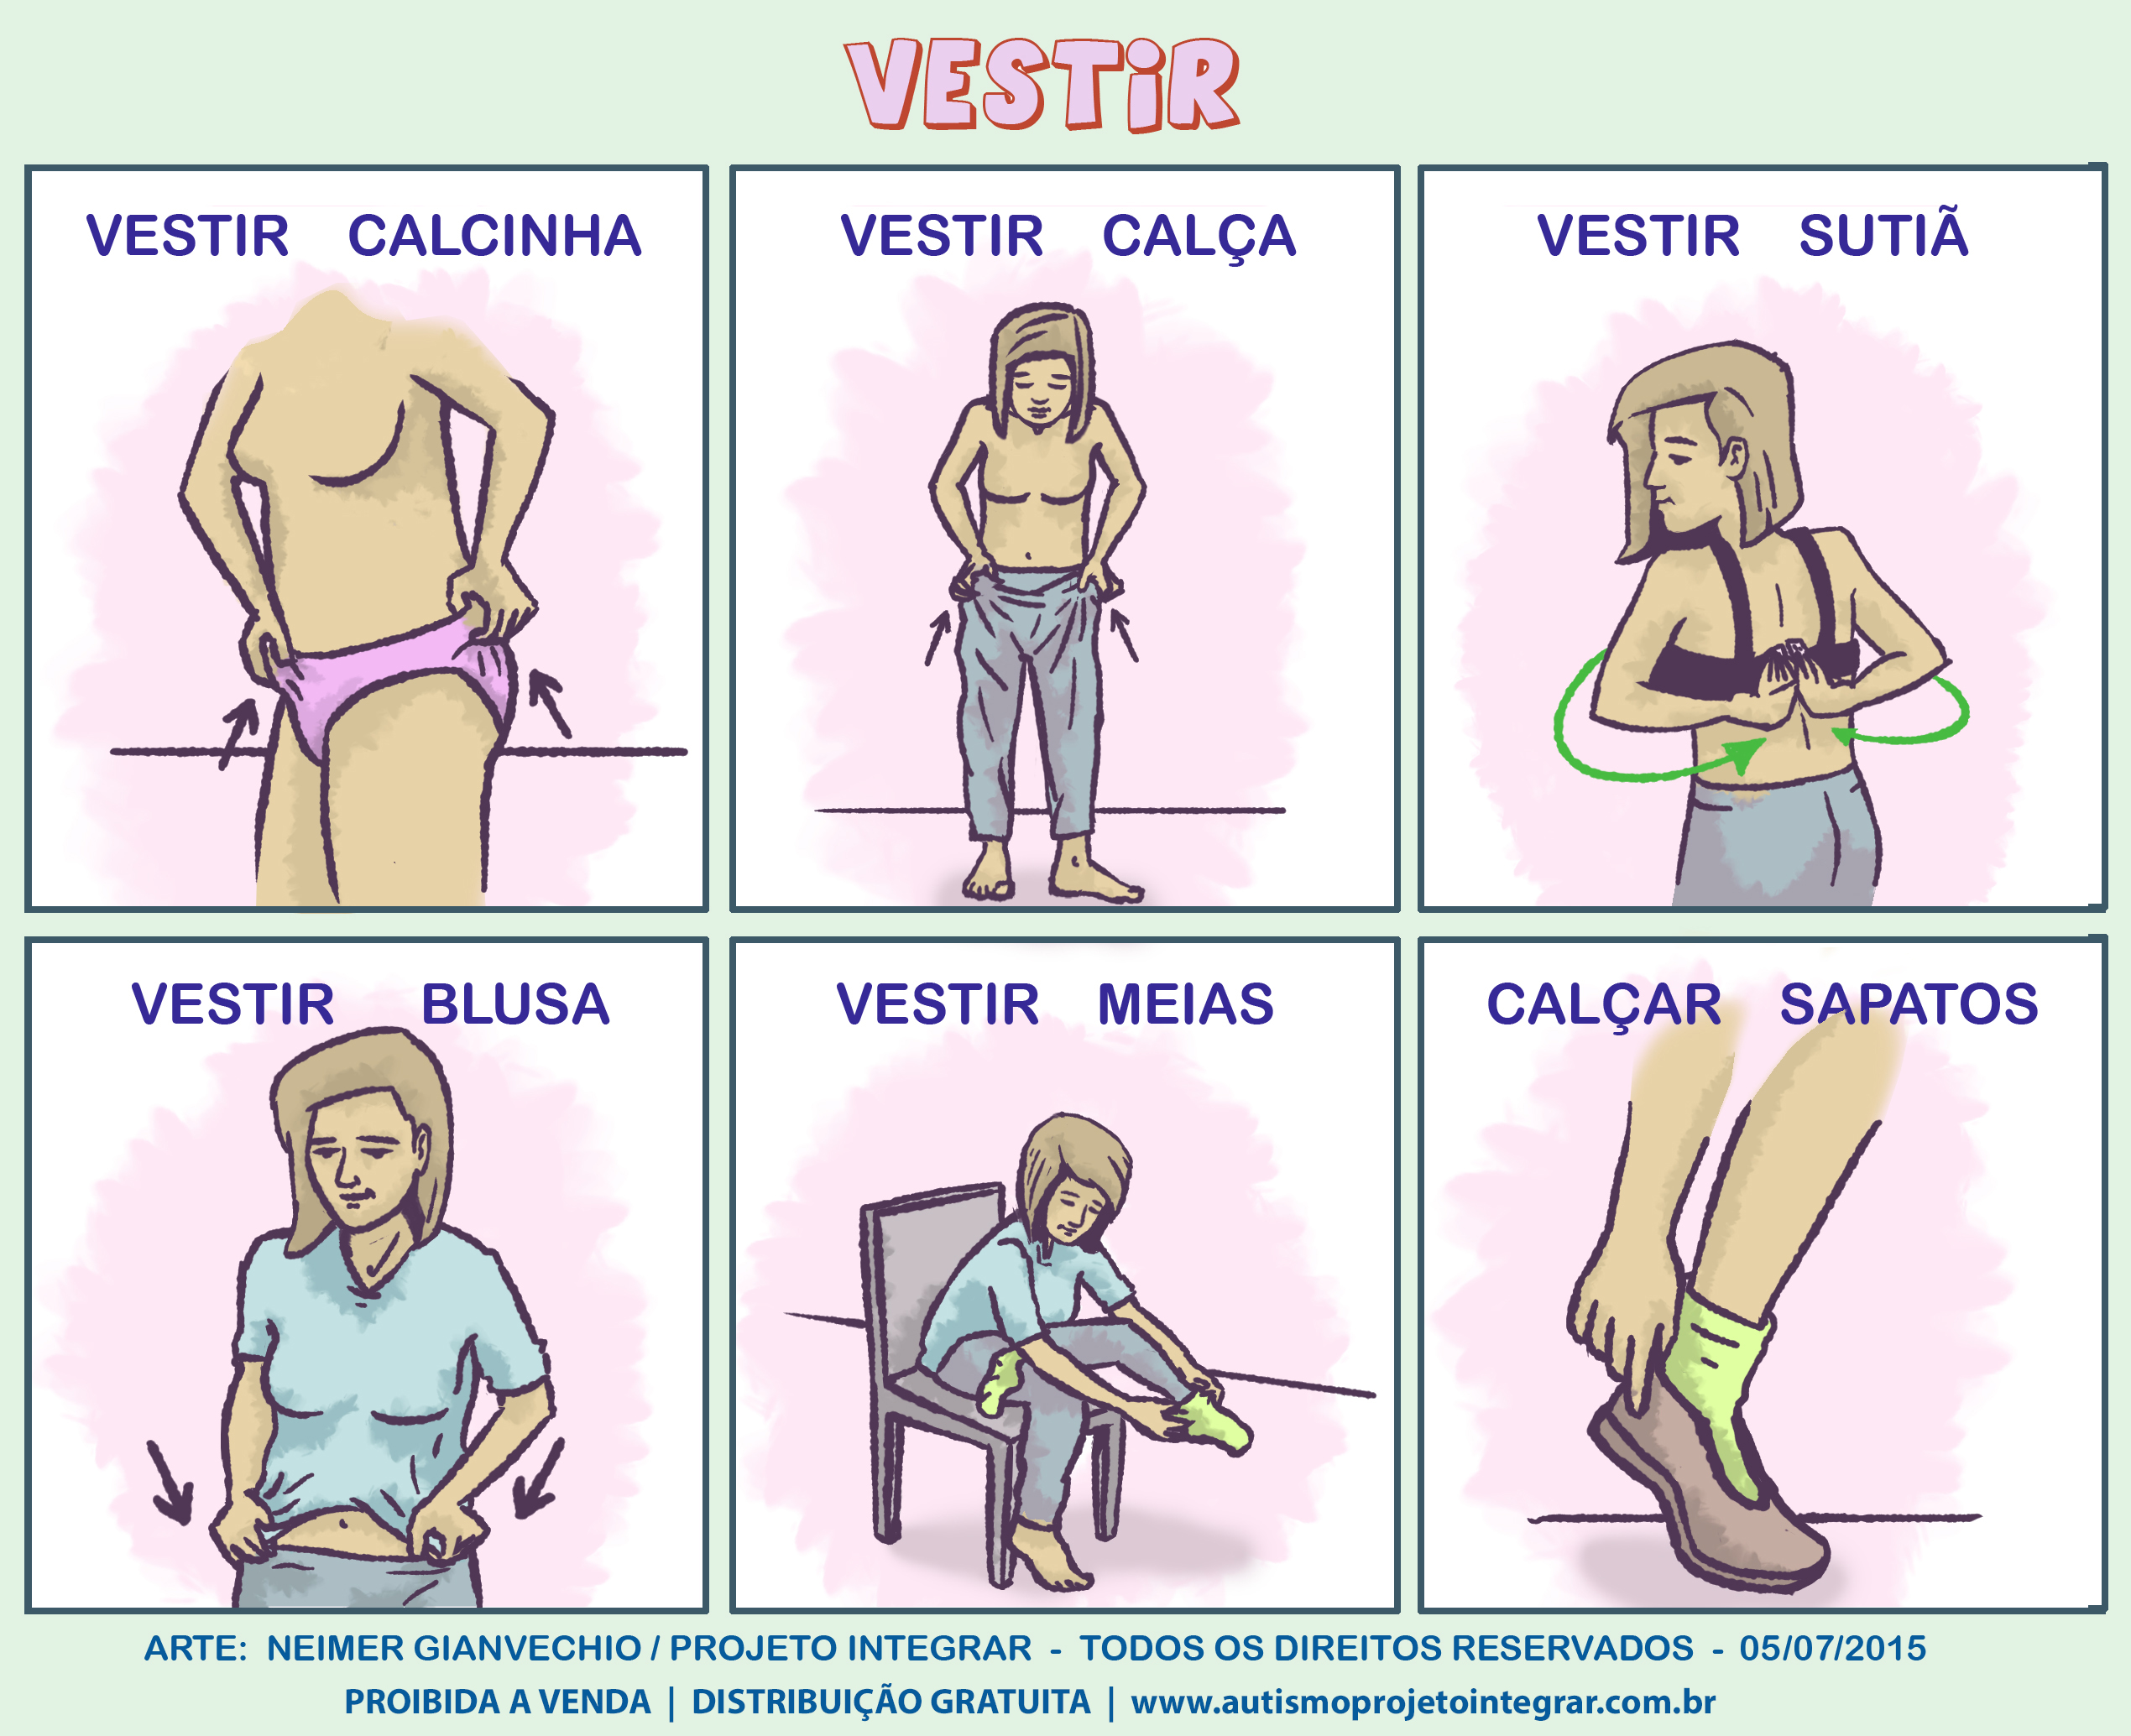

Todo algoritmo, de fato, tem um ponto de início e um ponto de fim.
O ponto de início é o momento em que o algoritmo começa a ser executado, geralmente com a entrada de dados ou a percepção de uma necessidade específica. A partir desse ponto, o algoritmo segue uma sequência de passos definidos, processando informações, tomando decisões e realizando operações.

Slide 9
Ao analisarmos nossas rotinas, percebemos que utilizamos algoritmos diariamente, muitas vezes sem nos darmos conta. Seja para realizar tarefas complexas, como resolver provas de cálculo, ou simples, como escolher a roupa que vamos vestir, os algoritmos estão presentes, guiando nossas ações de maneira quase automática.

Slide 10

Então o que é um grafo ?
Um grafo é uma estrutura matemática que é usada para modelar relações entre objetos. Ele é composto por dois tipos principais de componentes:
Vértices (ou Nós): São os pontos ou entidades do grafo.
Arestas (ou Arcos): São as conexões ou relacionamentos entre os vértices.

Slide 11
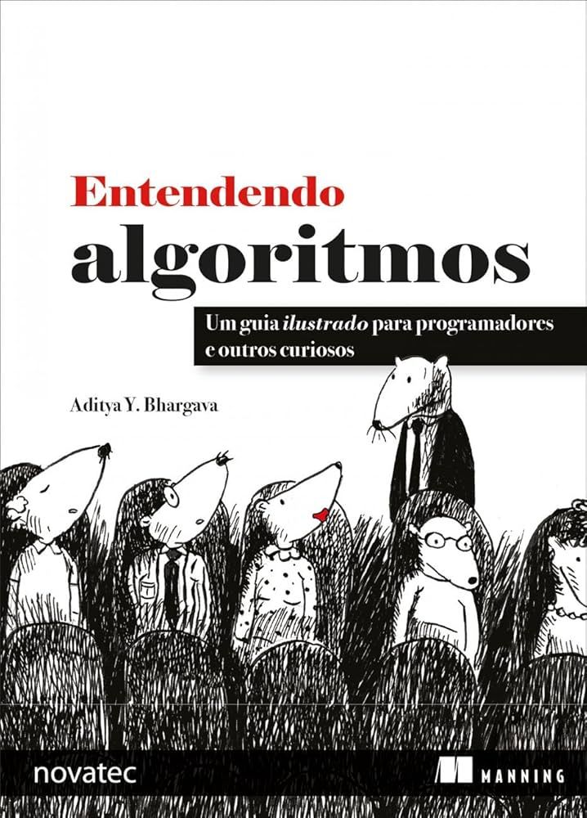
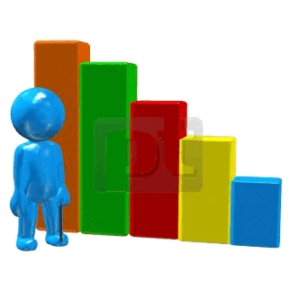
Página: 157
Um modelo de grafo é um conjunto de conexões.

Slide 12

As conexões podem ser tanto simples
quanto complexas.

Slide 13
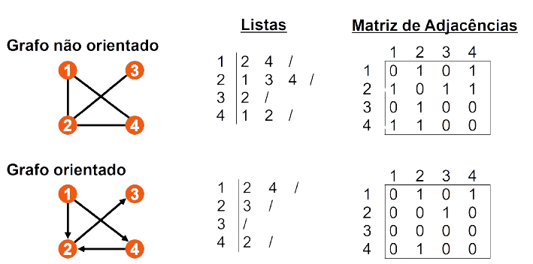
Tipos de grafos
Existem vários tipos de grafos, dependendo das características das arestas e dos vértices. Por exemplo:
Grafo não direcionado: As arestas não têm uma direção específica; a conexão entre os vértices é bidirecional.
Grafo direcionado (ou dígrafo): As arestas têm uma direção específica, indo de um vértice a outro.

Slide 14
Tipos de grafos
Existem vários tipos de grafos, dependendo das características das arestas e dos vértices. Por exemplo:
Grafo ponderado: as arestas possuem um peso (valor numérico) associado.
Grafo não ponderado: todas as arestas possuem um mesmo peso.
10
João
Marcos
1
João
Marcos
4
5
2
Pedro
Pedro
4
José
Maria
José
Maria
8

Slide 15
Princípio básico
Grafo: É um recurso matemático útil para representar problemas. Ao usar um grafo para ilustrar um problema, criamos uma estrutura eficiente que facilita a busca pela solução.

Slide 16
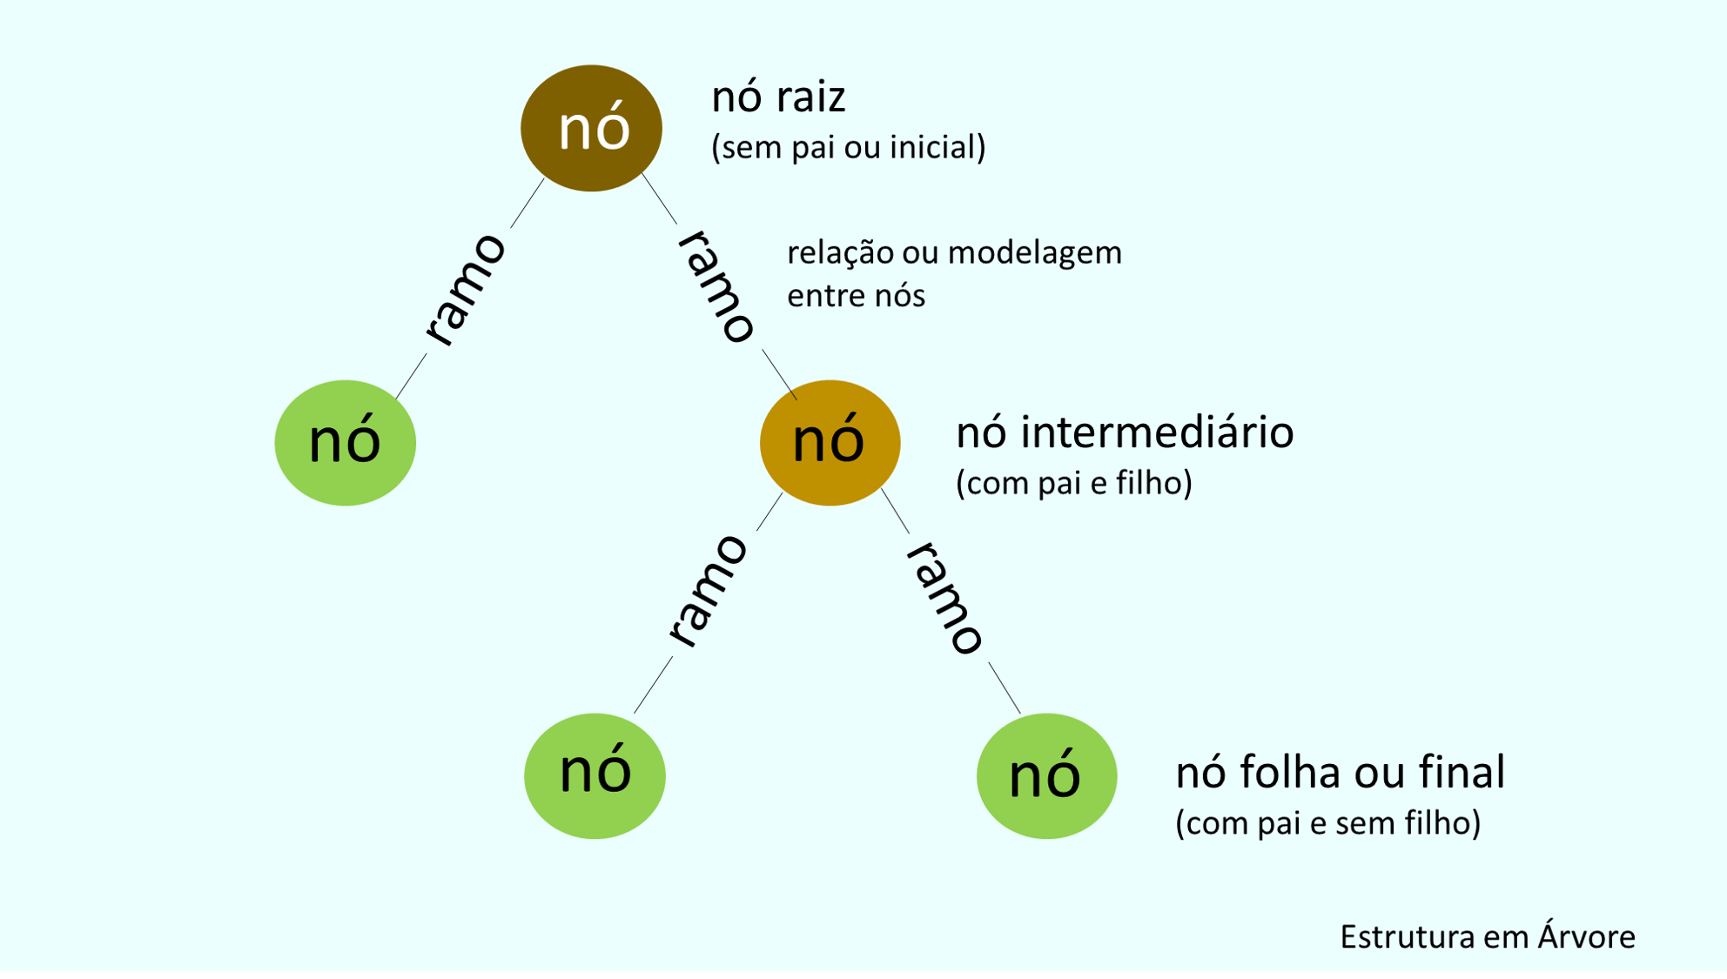
Princípio básico
São formado por Vértices e Arestas
Aresta / Ramo : mecanismo de conexão entre pontos.
Vértice: Objeto, que pode ter um nome e fazer parte de outros objetos
Notação : G=(V,A)

Slide 17
Você pode não perceber, mas os grafos têm um papel maior em sua vida do que imagina.

Slide 18
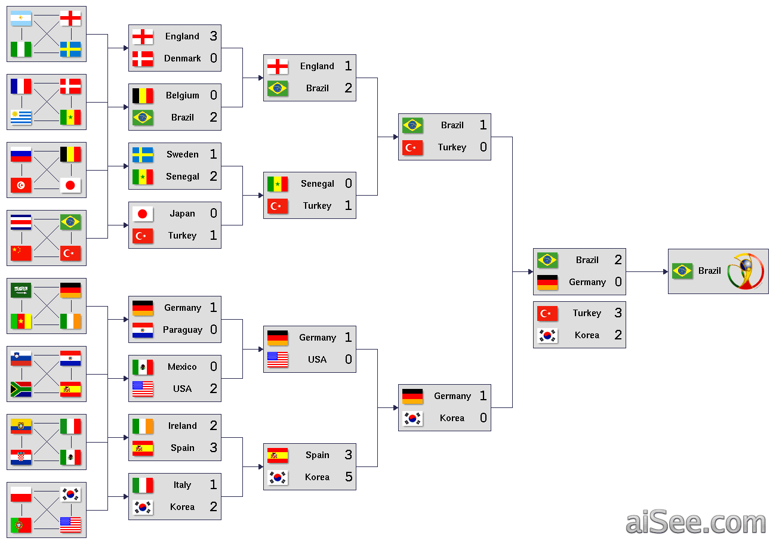
Já se perguntou como é organizada a estrutura de uma copa do mundo?

Slide 19
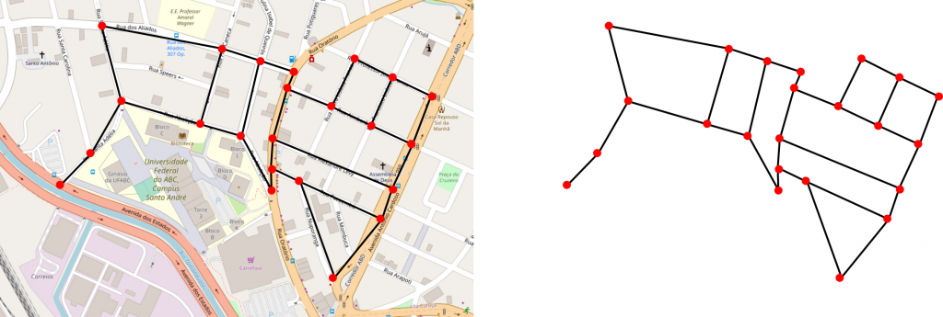
Ou até mesmo a rua da sua própria casa?

Slide 20
De que maneira os grafos são aplicados na web, incluindo plataformas como o Twitter?

Slide 21

Isso é possível ?

Slide 22

Sim, é possível!
Link: https://vtracker.com.br/
VTracker é uma ferramenta de monitoramento e análise de dados usada para rastrear o tráfego e o desempenho de redes e sistemas. Ela utiliza grafos para representar e analisar a estrutura e o comportamento da rede, onde os nós do grafo representam dispositivos e as arestas representam as conexões entre eles.

Slide 23
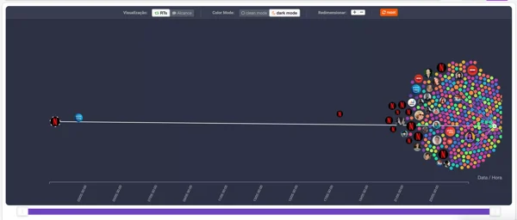
Vamos usar o perfil da Netflix como exemplo.

Slide 24
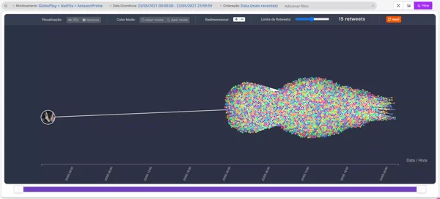
Agora, posso traçar o percurso do post até alcançar o usuário.

Slide 25

O que é o algoritmo de Dijkstra?

Slide 26
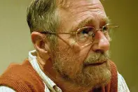
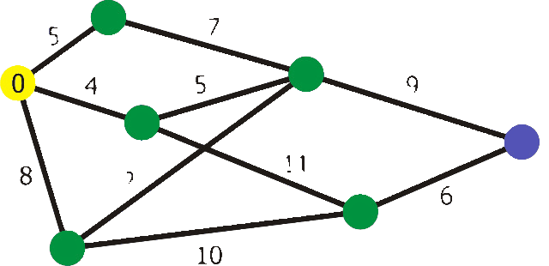
Criado pelo cientista da computação holandês Edsger Dijkstra , em 1956, ele resolve o problema caminho mínimo
Link: https://diegorangelicpc.wordpress.com/category/grafos/
O Algoritmo de Dijkstra é uma variante da Busca em Largura do inglês: Breadth-First Search (BFS), que usa o método Guloso para decidir qual vértice incluir no caminho de menor caminho.

Slide 27
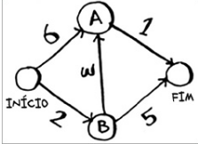
Vamos ver como ele funciona com esse grafo.

Slide 28
Cada segmento tem um tempo de deslocamento em minutos. Você usará o algoritmo de Dijkstra para ir do início ao m no menor temapo possível.

Slide 29
Sequencia de passos
1. Encontre o vértice mais “barato”. Este é o vértice em que você consegue
chegar no menor tempo possível.
2. Atualize o custo dos vizinhos desse vértice. Explicarei o que quero dizer com isso em breve.
3. Repita até que você tenha feito isso para cada vértice do grafo.
4. Calcule o caminho final.

Slide 30
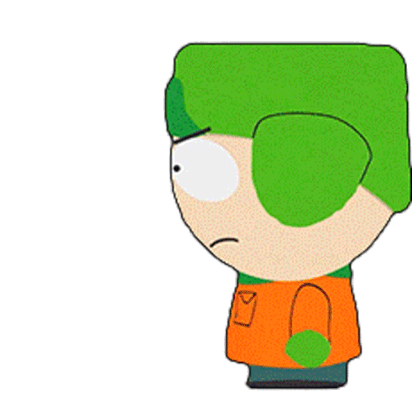
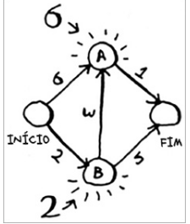
Passo 1
Encontre o vértice mais barato. Você está parado no ponto inicial, pensando se deve ir ao vértice A ou ao vértice B. Quanto tempo leva para alcançar cada um?

Slide 31


Participantes
JOÃO PEDRO P. DO NASCIMENTO
WALLYSON SANTOS SOUZA
ROBERTO CARLOS DOS S. DE M. JUNIOR

Slide 32
Documentação - GitHub

Slide 33



Como falava minha ex

Slide 34


